Slide 1
CHÀO MỪNG QUÝ THẦY CÔ
VỀ DỰ GIỜ LỚP 4/2
TIẾNG VIỆT
GV: Bùi Thị Thùy Quyên

Slide 2
líu lo
rì rào
ngọt thanh
nhỏ bé
mướt xanh
đỏ thắm
thơm ngát
dày
Từ chỉ hình dáng, kích thước
Từ chỉ màu sắc
Từ chỉ
âm thanh
Từ chỉ hương vị

Slide 3
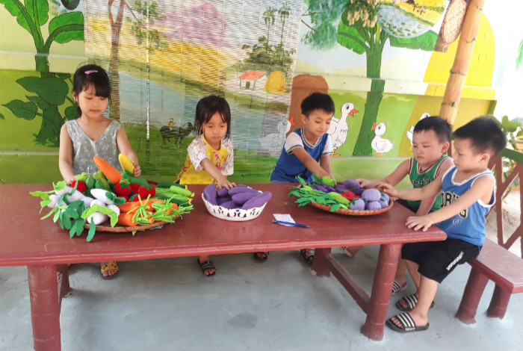
Gian hàng rau củ quả
Phân loại hàng hoá theo từng nhóm từ cho phù hợp
Từ chỉ hình dáng,
kích thước

Slide 4
líu lo
rì rào
ngọt thanh
nhỏ bé
mướt xanh
đỏ thắm
thơm ngát
dày
Từ chỉ hình dáng, kích thước
Từ chỉ màu sắc
Từ chỉ
âm thanh
Từ chỉ hương vị

Slide 5
Thứ Bảy, ngày 14 tháng 10 năm 2023
Tiếng Việt:
Tiết 6: Tính từ

Slide 6
hình dáng, kích thước
màu sắc
Từ miêu tả đặc điểm của sự vật
TÍNH TỪ
âm thanh
hương vị

Slide 7
2. Tìm từ chỉ đặc điểm, tính chất
của hoạt động, trạng thái được tô màu đỏ trong mỗi câu dưới đây:
a. Những cơn gió thổi nhè nhẹ.
b. Chim sơn ca hót líu lo.
c. Đoá hoa hồng nhung nở rộ khoe sắc thắm.

Slide 8
Tìm từ chỉ đặc điểm, tính chất
a. Những cơn gió thổi nhè nhẹ.
thổi
nhè nhẹ

Slide 9
Tìm từ chỉ đặc điểm, tính chất
b. Chim sơn ca hót líu lo.
hót
líu lo

Slide 10
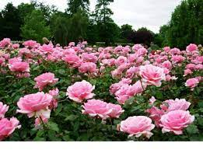
Tìm từ chỉ đặc điểm, tính chất
c. Đoá hoa hồng nhung nở rộ khoe sắc thắm.
rộ
nở

Slide 11
Từchỉ đặc điểm, tính chất của hoạt động, trạng thái…..
TÍNH TỪ

Slide 12
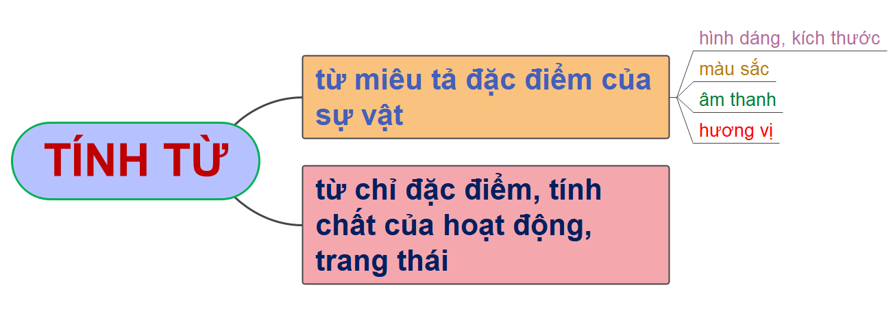

Slide 13
b) Da trời bỗng xanh cao. Những làn mây trắng hơn, xốp hơn, trôi nhẹ nhàng hơn. Các loài hoa nghe tiếng hót trong suốt của hoạ mi chợt bừng giấc, xoè những cánh hoa đẹp, bày đủ các màu sắc xanh tươi.
3. Gạch chân tính từ có trong các đoạn thơ, đoạn văn dưới đây:
a)
Mùa thu của em
Là vàng hoa cúc
Như nghìn con mắt
Mở nhìn trời êm.
Mùa thu của em
Là xanh cốm mới
Mùi hương như gợi
Từ màu lá sen.

Slide 14
4. Thực hiện các yêu cầu sau:
a. Tìm 1 – 2 tính từ có thể kết hợp với mỗi động từ sau:
M: chảy cuồn cuộn

Slide 15
4a. Tìm 1 – 2 tính từ có thể kết hợp với mỗi động từ sau:
M: chảy cuồn cuộn

Slide 16
chảy
cuồn cuộn, xối xả, róc rách, ầm ầm, ào ào, hiền hoà,…..
toả
sáng, rực rỡ, mát,….
reo
to, khe khẽ, vui,….
khúc khích, giòn tan, hớn hở, tươi, khe khẽ, mỉm chi, khanh khách,….
cười

Slide 17
4b. Đặt 1 – 2 câu có tính từ tìm được ở bài tập a.

Slide 18
NỐI TIẾP

Slide 19
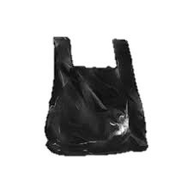
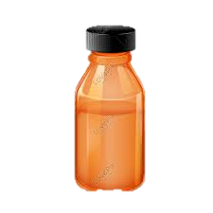
Dọn sạch khu phố
2
1
3
Notes:
- Thầy cô kick vào biểu tượng số để đến với câu hỏi.
- Khi trả lời từng câu hỏi xong kick vào đáp án sẽ trở về trang trò chơi.
- Khi dọn sạch rác thì kick vào thùng rác sẽ ra bài học mới/dặn dò.

Slide 20
Tính từ là gì?
A. Tính từ là từ miêu tả đặc điểm (hình dáng, màu sắc, âm thanh, hương vị,...)
B. Tính từ là từ chỉ đặc điểm, tính chất của hoạt động, trạng thái,...
C. Cả 2 đáp án trên

Slide 21
Trong các từ sau, từ nào là tính từ?
A. Hoa hồng
B. Hồng nhạt
C. Chạy bộ

Slide 22
Trong các từ sau, từ nào không phải là tính từ?
A. Cao
B. Đỏ thắm
C. Lá cờ
C. Lá cờ

Slide 23
Dọn sạch khu phố
Các bạn làm tốt quá!
Notes:
- Thầy cô kick vào biểu tượng số để đến với câu hỏi.
- Khi trả lời từng câu hỏi xong kick vào đáp án sẽ trở về trang trò chơi.
- Khi dọn sạch rác thì kick vào thùng rác sẽ ra bài học mới/dặn dò.

Slide 24
Dặn dò

